Slide 1


Slide 2

BASES DE DATOS II BIENVENIDOS

Slide 3
PRESENTACIONES Y OPINIONES DEL CURSO

Slide 4
IDENTIFICACION DE LA ASIGNATURA
Nombre asignatura: | Bases de Datos II
Código | 109181
Departamento: | Ciencias Computacionales
Programa (s) en los que se ofrece: | Ingeniería de Sistemas
Número de créditos: | 2
Prerrequisitos: | Bases de Datos I
Periodo académico: | 2024-3
Docente: | Jorge Alejandro Aguirre Gutierrez
Correo Docente:

Slide 5
OBJETIVOS
Emplea características avanzadas de los modelos de base de datos relacional para diseñar consultas complejas y reconocer sus aplicaciones en aplicaciones de software modernas.
Comprende a nivel conceptual distintas estructuras complejas de datos como XML y JSON que son ampliamente utilizados en escenarios de interoperabilidad entre aplicaciones y manejo de datos semi-estructurados o cuya estructura es variable. Además, se puede emplear estas representaciones de datos en el desarrollo de aplicaciones.
Comprende las necesidades y retos impuestos por la tendencia del Big Data, así como los conceptos y fundamentos que han permitido a los sistemas de base de datos modernos suplir dichas necesidades.
Emplea sistemas de base de datos modernos, tanto relacionales como MySQL y PosgreSQL, como no relacionales (o no-SQL) como Spark, MongoDB, Hadoop, etc, en sus aplicaciones de software.
Aplica conocimientos básicos sobre el uso de sistemas de base de datos para la analítica de datos.

Slide 6
EVALUACIÓN
CORTE | Actividad Evaluativa | Valor porcentual
1 | Primer parcial | 25 %
2 | Segundo parcial | 25 %
3 | Tercer parcial | 20 %
 | Proyecto | 30 %
 | Talleres | 1 decima
 | Quiz | 1 decima.

Slide 7
CONTENIDO CORTE 1
SQL Avanzado
Diferencias entre las bases de datos Oracle, Postgres, MySql, Sql Server.
Transacciones.
Procedimientos almacenados.
Funciones almacenadas.
Funciones de ventana.
Cursores.
Manejo de Excepciones.
Disparadores.
Secuencias.
Estructura de datos complejos.
Datos en XML
Consulta y transformación de XML
Datos en JSON
Consulta y transformación de JSON

Slide 8
CONTENIDO CORTE 2
NoSQL
Tipos de base de datos NoSQL
Bases de datos documentales
Bases de datos clave – valor
Seguridad en Base de Datos
Cifrado en transito
Cifrado en reposo
Backup
Restauración

Slide 9
CONTENIDO CORTE 3
Big Data
Sistemas de almacenamiento para Big Data
Archivos distribuidos
Fragmentación
Replicacion y consistencia
Analítica de Datos
Almacenes de datos.
Transformación y limpiado de datos.
Almacenamiento orientado a columnas

Slide 10
INSTRUCCIONES DE LOS TALLERES
El lenguaje de programación para este caso es PLPGSQL.
Se deberá tener un usuario de github en donde puedan crear un repositorio publico con el nombre “TalleresBasesDeDatos2”
Cada estudiante me enviara su nombre y el link del repositorio al correo: alejoved@gmail.com
No se esfuercen en utilizar IAs para el desarrollo de los talleres, ya que hago un análisis de código para validar si se obtuvo de alguna IA.

Slide 11
INSTRUCCIONES DE LOS QUIZ
Los quiz se hacen en una sola hoja en donde pondrán cada uno su nombre, el tema y la fecha.
No se podrá tener cuadernos encima del puesto.
Tampoco se podrá tener el PC o dispositivos móviles en el puesto.

Slide 12
PROYECTOS
Se tendrán modelos de proyectos predefinidos.
Se formarán grupos de 2 personas para el proyecto.
Se Deberá tener un usuario de Github
Se creará un repositorio público con el nombre: “ProyectoBasesDeDatos2”
El lenguaje de programación para este caso es PLPGSQL
Dentro del proyecto deberá existir una implementación de:
Transacciones.
Procedimientos almacenados.
Funciones almacenadas
Funciones de ventana.
Cursores.
Manejo de Excepciones.
Disparadores.
Secuencias.
Datos en XML.
Datos en JSON.

Slide 13
PROYECTOS
Todas las implementaciones deben estar documentadas dentro del proyecto escribiendo el principio y fin de la sección del código del componente de base de datos.
Se debe entregar el código del proyecto totalmente funcional.

Slide 14
MODELO DE PROYECTO: VIAJAYA
Creación, modificación y eliminación de vuelos.
Creación, modificación y eliminación de hoteles
Creación, modificación y eliminación de paquetes turísticos por destino
Búsqueda de vuelos, hoteles y paquetes turisticos por fechas.
Búsqueda de vuelos, hoteles y paquetes por precio.
Servicios y características de cada vuelo, hotel y paquete turístico.
Reserva de vuelos, hoteles y paquetes turísticos.
Confirmación de la reserva por correo electrónico.
Consulta, modificación y cancelación reservas de vuelo, hoteles y paquetes turísticos.
Creación, modificación de una cuenta de usuario para guardar la información personal.
Historias de reservas del usuario.
Reseñar y valoraciones de los usuarios sobre los vuelos, hoteles y paquetes turísticos.
Agendamiento de entradas a museos, playas privadas, alquiler de coches en cada vuelo y paquete turístico.

Slide 15
MODELO DE PROYECTO: FACTURAYA
Creación, modificación y eliminación de clientes.
Creación, modificación y eliminación de productos con sus características y precios.
Categorización de productos para facilitar la búsqueda.
Búsqueda de productos por nombre, código, categoría.
Creación, modificación y eliminación de impuestos.
Calculos de impuestos según cantidad de productos.
Envio de factura en XML al cliente.
Gestion de inventario para el control del stock
Informa de cuales productos han sido vendidos y en cuales facturas, y que productos están en stock.
Informe de ventas en donde se vean la factura y los productos vendidos en el mes, y los cálculos acumulados del mes.
Exportar el anterior informe a Excel y PDF.

Slide 16
MODELO DE PROYECTO: DOCTORYA
Creación, modificación y eliminación de cuentas de pacientes.
Creación, modificación y eliminación cuentas de los médicos.
Calendario de citas por medico y especialidad.
Confirmación de citas por correo electrónico.
Recordatorio de cita una hora antes de la cita por correo electrónico.
Registro de asistencia a las citas por parte del paciente.
Informe de citas del mes del medico.
Creación, modificación y eliminación de historias clínicas.
Creación, modificación y eliminación de medicamentos para el paciente.
Creación modificación y eliminación de exámenes para el paciente.
Registro de resultados de los exámenes.
Envió de remisión medica a especialista al seguro medico.

Slide 17
MODELO DE PROYECTO: COMPRAYA
Creación, modificación y eliminación productos.
Categorización de los productos.
Gestión del inventario y del stock.
Venta con facturación.
Gestión de descuentos en los productos.
Creación, modificación y eliminación de cuentas de cliente.
Generación de la factura en XML y envió por correo electrónico.
Gestión del carrito de compras.
Historial de puntos generados por la compra en las marcas aliadas.
Redención de puntos en compras dentro de la plataforma
Historial de compras por cada cliente, donde se muestre puntos redimientos y efectivo.
Informe de compras e historial de puntos de cada usuario en PDF y Excel.

Slide 18
MODELO DE PROYECTO: CONCIERTOSYA
Creación, modificación y eliminación de eventos con información detallada como: Nombre, fecha, hora, lugar artistas y precio de las entradas.
Búsqueda de eventos filtrando por fecha, lugar artista y precio.
Definición de los tipos de entradas: Debe existir entradas del tipo general, VIP, Palco.
Gestión del inventario de entradas según el lugar y la cantidad.
Creación, modificación y eliminación de cuentas de clientes.
Gestión del carrito de compras de entradas.
El cliente podrá hacer una selección del asiento en el evento.
Cada entrada debe tener un id único.
Cuando se haga la compra se debe generar una factura con los ids de las entradas que deben ser enviados al correo electrónico.
Gestión de promociones de eventos.
Gestión de descuentos por uso de la tarjeta de evento CONCIERTOSYA.

Slide 19
DIFERENCIAS ENTRE LAS BASES DE DATOS RELACIONALES MAS POPULARES
Las bases de datos más populares actualmente son:
MySQL.
Oracle DataBase.
PostgreSQL.
SQL Server.
Cada uno de estos sistemas de gestión de bases de datos relacionales (SGBDR) tiene sus propias fortalezas, debilidades y características distintivas que los hacen adecuados para diferentes tipos de aplicaciones y entornos.

Slide 20
DIFERENCIAS ENTRE LAS BASES DE DATOS RELACIONALES MAS POPULARES
Las bases de datos mas populares actualmente son:
MySQL.
Oracle Database.
PostgreSQL.
SQL Server.
Cada uno de estos sistemas de gestión de bases de datos relacionales (SGBDR) tiene sus propias fortalezas, debilidades y características distintivas que los hacen adecuados para diferentes tipos de aplicaciones y entornos.

Slide 21
MYSQL
Open source: Gratuito y de código abierto, aunque existen versiones comerciales con soporte adicional.
Fácil de usar: Tiene una curva de aprendizaje más suave y es ampliamente utilizado en aplicaciones web.
Rendimiento: Ofrece un buen equilibrio entre rendimiento y facilidad de uso.
Ideal para: Aplicaciones web de tamaño mediano, desarrollo de aplicaciones e integración con lenguajes de programación como PHP.

Slide 22
ORACLE DATABASE
Comercial: Requiere una licencia y soporte técnico de Oracle Corporation.
Rendimiento y escalabilidad: Diseñado para manejar grandes volúmenes de datos y transacciones de alta velocidad.
Características empresariales: Ofrece un conjunto completo de herramientas para la gestión de bases de datos empresariales, como alta disponibilidad, replicación y seguridad.
Ideal para: Grandes empresas que requieren un alto rendimiento y una disponibilidad constante.

Slide 23
POSTGRESQL
Open source: Completamente gratuito y de código abierto, lo que lo hace altamente personalizable y flexible.
Características avanzadas: Ofrece una amplia gama de características, incluyendo soporte para JSON, arreglos, tipos de datos geométricos y muchas más.
Escalabilidad: Puede manejar bases de datos de gran tamaño y altas cargas de trabajo.
Comunidad activa: Cuenta con una gran comunidad de desarrolladores que contribuyen a su mejora continua.
Ideal para: Proyectos de código abierto, aplicaciones web, análisis de datos y desarrollo de aplicaciones empresariales.

Slide 24
SQL SERVER
Comercial: Desarrollado por Microsoft y forma parte de su ecosistema de productos.
Integración con .NET: Se integra estrechamente con las tecnologías de Microsoft, como .NET y Windows.
Características empresariales: Ofrece un conjunto completo de herramientas para el desarrollo y gestión de aplicaciones empresariales.
Ideal para: Entornos de Microsoft, aplicaciones empresariales y desarrollo de software en .NET.

Slide 25
TALLER BASES DE DATOS RELACIONALES
Realizar un cuadro comparativo en donde se ilustre las principales diferencias entre los motores de base de datos: MySQL, Oracle Database, PostgreSQL, SQL Server. Con lo siguientes ítems:
Licencia.
Rendimiento.
Escalabilidad.
Características.
Comunidad.
Integración.
Uso Típico.

Slide 26
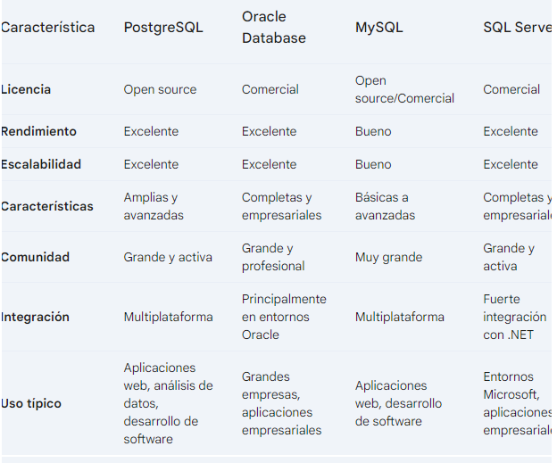
CUADRO COMPARATIVO

Slide 27
TRANSACCIONES
En el contexto de bases de datos relacionales como PostgreSQL, una transacción es una unidad de trabajo atómica que garantiza la integridad de los datos. Es decir, es una secuencia de operaciones de base de datos que se ejecutan como un todo indivisible. O bien se completan todas las operaciones de la transacción, o ninguna se completa.

Slide 28
CARACTERISTICAS DE LAS TRANSACCIONES
Atomicidad: Una transacción se ejecuta como una sola unidad de trabajo. No puede dividirse en partes más pequeñas.
Consistencia: Una transacción transforma una base de datos de un estado consistente a otro.
Aislamiento: Las transacciones se ejecutan de forma aislada, sin interferir con otras transacciones concurrentes.
Durabilidad: Los cambios realizados por una transacción se hacen permanentes una vez que se confirma (commit).

Slide 29
IMPORTANCIA DE LAS TRANSACCIONES
Integridad de los datos: Garantizan que los datos se mantengan consistentes, incluso en caso de fallos del sistema.
Recuperación de errores: Permiten revertir los cambios realizados en una transacción si se produce un error.
Concurrencia: Permiten que múltiples usuarios accedan y modifiquen los datos de forma simultánea, sin comprometer la integridad de la base de datos.

Slide 30
COMANDOS PARA LA GESTION DE TRANSACCIONES
BEGIN: Inicia una nueva transacción.
COMMIT: Confirma los cambios realizados en la transacción, haciendo que sean permanentes.
ROLLBACK: Deshace todos los cambios realizados en la transacción, volviendo la base de datos a su estado anterior.
SAVEPOINT: Establece un punto de restauración dentro de una transacción.
ROLLBACK TO SAVEPOINT: Deshace los cambios realizados desde un punto de restauración específico.

Slide 31
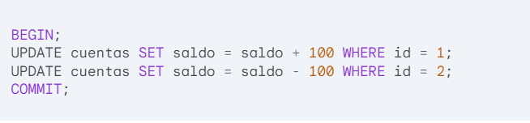
EJEMPLO DE TRANSACCIONES
Este código realiza una transferencia de 100 unidades monetarias de la cuenta 2 a la cuenta 1. Si alguna de las actualizaciones falla, la transacción se aborta y la base de datos queda en el mismo estado que antes de iniciar la transacción.

Slide 32
TALLER SOBRE TRANSACCIONES EN POSTGRES
Creación de una Base de Datos Simple:
Crea una base de datos nueva en PostgreSQL.
Diseña dos tablas relacionadas (por ejemplo, "clientes" y "pedidos").
Establece relaciones entre las tablas utilizando claves primarias y foráneas.
Ejecución de Transacciones Básicas:
Inicio de una transacción: Utiliza la sentencia BEGIN para iniciar una transacción.
Inserta, actualiza y elimina datos: Realiza diversas operaciones de modificación de datos dentro de la transacción.
Confirmación de la transacción: Utiliza la sentencia COMMIT para confirmar los cambios realizados.
Anulación de la transacción: Utiliza la sentencia ROLLBACK para deshacer todos los cambios realizados dentro de la transacción.

Slide 33
PROCEDIMIENTOS ALMACENADOS
Un procedimiento almacenado es un conjunto de sentencias SQL y comandos de control de flujo que se almacenan en una base de datos y se pueden ejecutar como una unidad. En PostgreSQL, estos procedimientos se escriben principalmente en el lenguaje PL/pgSQL.

Slide 34
VENTAJAS DE LOS PROCEDIMIENTOS ALMACENADOS
Optimización: El motor de la base de datos puede optimizar la ejecución de los procedimientos.
Modularidad: Facilita la división de la aplicación en partes más pequeñas y reutilizables.
Seguridad: Permite controlar los permisos de acceso a los datos.
Portabilidad: Los procedimientos almacenados son relativamente independientes de la aplicación cliente.

Slide 35
RAZONES PARA USAR LOS PROCEDIMIENTOS ALMACENADOS
Reutilización de código: Evita la repetición de código, lo que facilita la gestión y el mantenimiento.
Abstracción: Oculta la complejidad de ciertas operaciones, permitiendo a los desarrolladores centrarse en la lógica de negocio.
Mejor rendimiento: Pueden ser optimizados por el motor de la base de datos, lo que puede resultar en una ejecución más rápida.
Seguridad: Se pueden conceder permisos específicos a los usuarios para ejecutar determinados procedimientos, mejorando la seguridad de los datos.
Modularidad: Dividen la lógica de la aplicación en unidades más pequeñas y manejables.

Slide 36
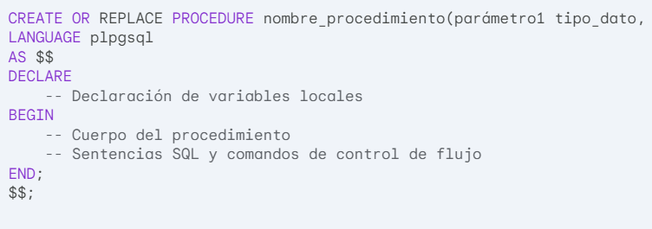
EJEMPLO DE PROCEDIMIENTO ALMACENADO
CREATE OR REPLACE PROCEDURE: Crea o reemplaza un procedimiento existente.
nombre_procedimiento: Nombre único del procedimiento.
parámetro1 tipo_dato, ...: Lista de parámetros de entrada (y opcionalmente salida).
LANGUAGE plpgsql: Especifica que el lenguaje del procedimiento es PL/pgSQL.
$$: Delimitadores del cuerpo del procedimiento.
DECLARE: Sección para declarar variables locales.
BEGIN: Inicio del bloque de código.
END;: Fin del bloque de código.

Slide 37
TALLER DE PROCEDIMIENTOS ALMACENADOS
Creación de un Procedimiento Almacenado para Gestionar un Inventario
Diseño de la Base de Datos:
Crea una base de datos llamada "inventario".
Diseña las siguientes tablas:
productos: (id, nombre, cantidad)
ventas: (id, producto_id, cantidad_vendida, fecha)
Creación del Procedimiento Almacenado:
Registrar una venta: Crea un procedimiento almacenado que reciba como parámetros el ID del producto y la cantidad vendida.
Verifica si hay suficiente inventario.
Actualiza la cantidad del producto en la tabla "productos".
Inserta un nuevo registro en la tabla "ventas".

Slide 38
FUNCIONES ALMACENADAS
En PostgreSQL, una función almacenada es un bloque de código que se guarda directamente en la base de datos. Este código puede realizar una variedad de tareas, desde cálculos simples hasta operaciones complejas de manipulación de datos. Una vez creada, la función puede ser invocada múltiples veces desde diferentes consultas SQL, lo que la convierte en una herramienta muy útil para modularizar el código y mejorar la eficiencia.

Slide 39
IMPORTANCIA DE LAS FUNCIONES ALMACENADAS
Reusabilidad: Evita la repetición de código, haciendo que el mantenimiento sea más fácil.
Modularidad: Divide tareas complejas en funciones más pequeñas y manejables.
Abstracción: Oculta la complejidad de ciertas operaciones, permitiendo a los usuarios enfocarse en el resultado final.
Rendimiento: El motor de base de datos puede optimizar la ejecución de las funciones almacenadas, mejorando el rendimiento de las consultas.
Seguridad: Se pueden conceder permisos específicos a usuarios para ejecutar ciertas funciones, mejorando la seguridad de la base de datos.

Slide 40
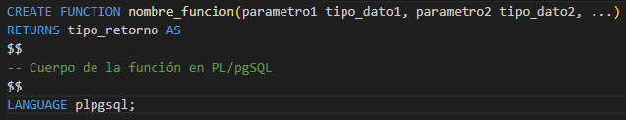
ESTRUCTURA DE UNA FUNCION ALMACENADA
nombre_funcion: El nombre que se le dará a la función.
parametro1, parametro2: Los parámetros de entrada de la función, junto con sus tipos de datos.
tipo_retorno: El tipo de dato que devolverá la función.
$$: Delimitadores que encierran el cuerpo de la función.
LANGUAGE plpgsql: Especifica que el lenguaje utilizado para escribir la función es PL/pgSQL.

Slide 41
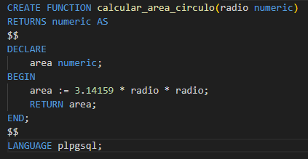
EJEMPLO DE UNA FUNCION ALMACENADA

Slide 42
VENTAJAS DE LAS FUNCIONES ALMACENADAS
Personalización: Las funciones almacenadas permiten crear soluciones personalizadas para necesidades específicas.
Integración con otras herramientas: Se pueden integrar con herramientas de ETL, BI y otras aplicaciones.
Facilidad de mantenimiento: Al encapsular la lógica en funciones, es más fácil realizar cambios y depurar el código.

Slide 43
CONSIDERACIONES IMPORTANTES DE LAS FUNCIONES ALMACENADAS
Rendimiento: Aunque las funciones almacenadas pueden mejorar el rendimiento, un uso excesivo o una implementación ineficiente puede tener el efecto contrario.
Seguridad: Es importante otorgar los permisos adecuados a las funciones para evitar accesos no autorizados.
Mantenimiento: Al igual que cualquier otro código, las funciones almacenadas requieren mantenimiento y pueden volverse obsoletas con el tiempo.

Slide 44
TALLER SOBRE FUNCIONES ALMACENADAS
Escenario:
Imagina que tienes una base de datos de una tienda en línea. Esta base de datos contiene una tabla llamada pedidos con las siguientes columnas: id, fecha_pedido, total, cliente_id.
Objetivos:
Crear una función almacenada para calcular el total de ventas por mes.
Crear otra función para obtener la lista de los 5 clientes que más han gastado en un año determinado.
Crear una función que permita actualizar el estado de un pedido (por ejemplo, 'pendiente', 'enviado', 'entregado’).
Implementar una función que calcule el tiempo promedio de entrega de los pedidos.

Slide 45
FUNCIONES DE VENTANA
Las funciones de ventana te permiten realizar cálculos sobre un conjunto de filas relacionadas con la fila actual, sin necesidad de subconsultas complejas. Esto es especialmente útil cuando quieres comparar valores dentro de un conjunto de datos, calcular rangos, o realizar análisis secuenciales.

Slide 46
ESTRUCTURA DE LAS FUNCIONES DE VENTANA
Las funciones de ventana se utilizan con la cláusula OVER. Esta cláusula te permite definir:
La partición: Divide el conjunto de datos en grupos sobre los cuales se aplicará la función de ventana. Por ejemplo, puedes particionar por país, por año, o por cualquier otra columna que defina grupos distintos.
El orden: Establece el orden de las filas dentro de cada partición. Esto es crucial para funciones como ROW_NUMBER(), RANK(), etc.
El marco de la ventana: Especifica el rango de filas que se considerarán para el cálculo en cada fila. Puede ser todas las filas anteriores, todas las filas posteriores, o un rango específico.

Slide 47
TIPOS DE FUNCIONES DE VENTANA
Funciones agregadas:
SUM(): Suma los valores.
AVG(): Calcula el promedio.
COUNT(): Cuenta el número de filas.
MIN(), MAX(): Encuentra el valor mínimo y máximo.
Funciones de ranking:
ROW_NUMBER(): Asigna un número único a cada fila dentro de cada partición, comenzando por 1.RANK(): Asigna un rango a cada fila, omitiendo números si hay empates.
DENSE_RANK(): Asigna un rango a cada fila, sin omitir números en caso de empates.
PERCENT_RANK(): Calcula el rango percentil de cada fila.
CUME_DIST(): Calcula la distribución acumulativa de cada fila.
Funciones de distribución:
NTILE(): Divide los datos en un número específico de grupos.
LAG(), LEAD(): Acceden a filas anteriores o posteriores dentro de la partición.
FIRST_VALUE(), LAST_VALUE(): Obtienen el primer o último valor dentro de la ventana.

Slide 48
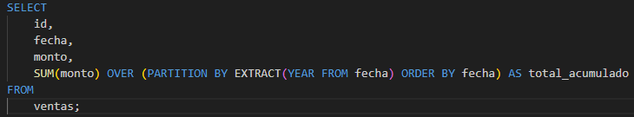
EJEMPLO DE FUNCION DE VENTANA
Supongamos que tenemos una tabla de ventas con las columnas id, fecha y monto. Queremos calcular el total acumulado de ventas por año.
Particionamos: Por año.
Ordenamos: Por fecha dentro de cada año.
Calculamos: La suma acumulada del monto hasta la fila actual.

Slide 49
USOS DE LAS FUNCIONES DE VENTANA
Cálculos acumulativos: Sumas acumuladas, promedios móviles, etc.
Ranking y clasificación: Identificar los mejores o peores registros dentro de un grupo.
Comparaciones entre filas: Comparar el valor de una fila con el valor de la fila anterior o siguiente.
Análisis de series temporales: Calcular tendencias, estacionalidad y otros patrones en datos a lo largo del tiempo.

Slide 50
VENTAJAS DE LAS FUNCIONES DE VENTANA
Flexibilidad: Permiten realizar cálculos complejos de manera concisa y eficiente.
Escalabilidad: Se pueden aplicar a grandes conjuntos de datos sin afectar el rendimiento.
Legibilidad: Las consultas con funciones de ventana suelen ser más fáciles de entender que las que utilizan subconsultas o uniones.

Slide 51
CURSORES EN PROCEDIMIENTOS ALMACENADOS
En PostgreSQL, un cursor es un puntero que permite recorrer un conjunto de resultados fila a fila, de manera similar a como lo harías con un puntero en un lenguaje de programación. Esto resulta especialmente útil cuando necesitas procesar cada fila de un resultado de forma individual, realizando operaciones específicas sobre cada registro.

Slide 52
OBJETIVO DE USAR CURSORES
Procesamiento fila a fila: Cuando necesitas realizar operaciones complejas o personalizadas en cada fila de un resultado, los cursores ofrecen un mecanismo granular para hacerlo.
Lógica compleja: Los cursores permiten implementar lógica de negocio más compleja, como actualizar múltiples filas en función de condiciones específicas o realizar cálculos acumulados.
Integración con otras herramientas: En algunos casos, los cursores pueden ser necesarios para integrar PostgreSQL con otras herramientas o lenguajes de programación que requieren un acceso fila a fila a los datos.

Slide 53
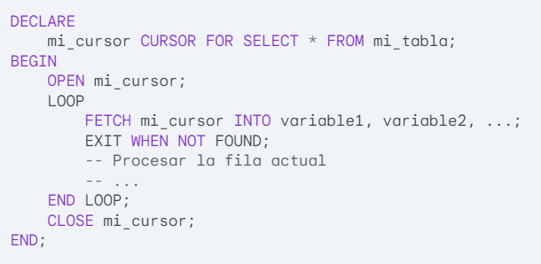
EJEMPLO BASICO DE CURSORES
Declaración: Se declara un cursor con la sentencia DECLARE.
Apertura: Se abre el cursor con la sentencia OPEN.
Fetch: Se utiliza FETCH para obtener la siguiente fila del cursor.
Bucle: Un bucle LOOP se utiliza para iterar sobre todas las filas del cursor.
Cierre: Se cierra el cursor con la sentencia CLOSE.

Slide 54
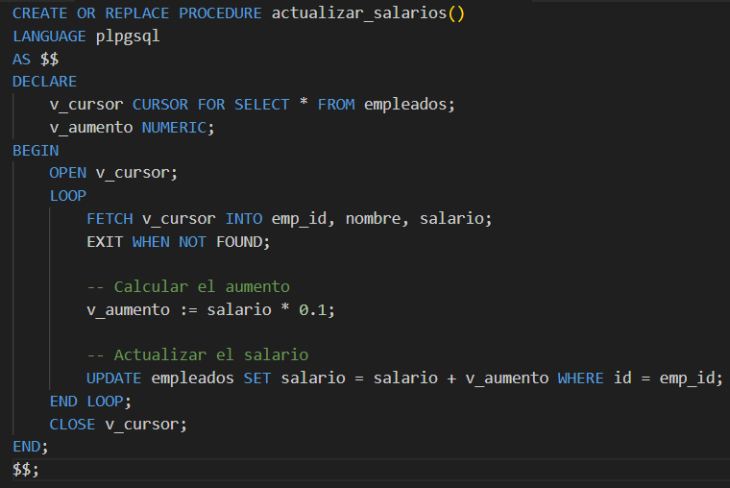
EJEMPLO COMPLETO DE CURSORES

Slide 55
CONSIDERACIONES IMPORTANTES
Rendimiento: Los cursores pueden afectar el rendimiento, especialmente en conjuntos de datos grandes. Es recomendable utilizarlos de forma juiciosa y evaluar alternativas como consultas con cláusulas FOR o funciones de ventana cuando sea posible.
Complejidad: El código con cursores puede ser más complejo de leer y mantener que el código que utiliza consultas simples.
Alternativas: En muchos casos, se pueden obtener resultados similares utilizando metodos de BackEnd, consultas anidadas o expresiones comunes a tablas. Estas alternativas suelen ser más eficientes y fáciles de leer.

Slide 56
CUANDO UTILIZAR LOS CURSORES
¿Cuándo usar cursores?
Cuando necesitas procesar cada fila de un resultado de forma individual y realizar operaciones complejas o personalizadas.
Cuando necesitas actualizar múltiples filas en función de condiciones específicas que no se pueden expresar fácilmente con una sola consulta.
Cuando estás trabajando con legacy code o sistemas heredados que utilizan cursores.
¿Cuándo evitar los cursores?
Cuando necesitas un rendimiento óptimo y estás trabajando con grandes conjuntos de datos.
Cuando la lógica de procesamiento se puede expresar de forma más sencilla utilizando otras características de SQL.
Cuando estás aprendiendo PostgreSQL y quieres evitar complejidades innecesarias.

Slide 57
TALLER SOBRE CURSORES
Una empresa de transporte tiene una base de datos que almacena información sobre los envíos realizados. Esta base de datos contiene una tabla llamada envios con las siguientes columnas: id, fecha_envio, destino, estado (puede ser 'pendiente', 'en_ruta', 'entregado’).
Objetivos:
Crear un cursor para recorrer todos los envíos pendientes.
Actualizar el estado de cada envío pendiente a 'en_ruta’.
Eliminar los envíos que tengan más de 30 días en estado 'entregado’.
Calcular el número total de envíos por destino utilizando un cursor.

Slide 58
MANEJO DE EXCEPCIONES EN PROCEDIMIENTOS ALMACENADOS
Los procedimientos almacenados en PostgreSQL, al igual que en cualquier otro lenguaje de programación, son susceptibles a errores. Estos errores pueden surgir por diversas razones, como:
Violaciones de integridad: Intentar insertar un valor duplicado en una columna única, por ejemplo.
Errores de sintaxis: Errores en la escritura del código SQL.
Condiciones inesperadas: Datos faltantes o incorrectos.
Para garantizar la robustez y fiabilidad de nuestras aplicaciones, es fundamental implementar un manejo adecuado de errores y excepciones en nuestros procedimientos almacenados.

Slide 59
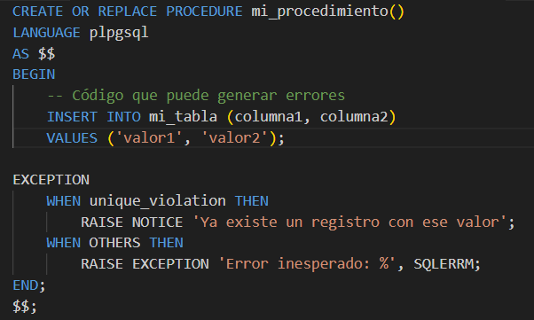
EL BLOQUE EXCEPTION EN PL/PGSQL
En PostgreSQL, el lenguaje PL/pgSQL proporciona un bloque EXCEPTION para capturar y manejar errores. Este bloque se coloca al final del procedimiento y se ejecuta cuando se produce una excepción.

Slide 60
TIPOS DE EXCEPCIONES
Excepciones definidas por el sistema: Son aquellas que lanza el motor de la base de datos cuando se produce un error específico, como unique_violation (violación de una restricción única), division_by_zero (división por cero), etc.
Excepciones definidas por el usuario: Se pueden lanzar manualmente utilizando la sentencia RAISE EXCEPTION. Esto permite personalizar el mensaje de error y controlar el flujo del procedimiento.

Slide 61
EXCEPCIONES DEFINIDAS POR POSTGRES
unique_violation: Se lanza cuando se intenta insertar un valor duplicado en una columna con una restricción única.
foreign_key_violation: Se lanza cuando se intenta violar una restricción de clave externa.
division_by_zero: Se lanza cuando se intenta dividir por cero.
null_value_not_allowed: Se lanza cuando se intenta insertar un valor NULL en una columna que no permite valores NULL.
data_exception: Se lanza para una variedad de errores relacionados con datos, como errores de formato o conversión.
array_subscript_error: Se lanza cuando se intenta acceder a un elemento de una matriz que no existe.
cardinality_violation: Se lanza cuando se intenta realizar una operación que viola las restricciones de cardinalidad de una relación.
syntax_error: Se lanza cuando hay un error en la sintaxis de la sentencia SQL.

Slide 62
MANEJO DE EXCEPCIONES
Captura de excepciones: El bloque EXCEPTION captura las excepciones y ejecuta el código correspondiente.
Tipos de excepciones: Se pueden especificar tipos de excepciones específicos para manejar diferentes errores de forma distinta.
Acciones para realizar: Dentro del bloque EXCEPTION se pueden realizar diversas acciones, como:
Mostrar un mensaje de error personalizado.
Registrar el error en un log.
Realizar una acción de rollback para deshacer los cambios realizados.
Continuar la ejecución del procedimiento de una manera diferente.

Slide 63
BUENAS PRACTICAS PARA EL MANEJO DE EXCEPCIONES
Ser específico: Captura las excepciones más específicas posibles para poder manejar cada error de forma adecuada.
Registrar errores: Registra los errores en un log para facilitar la depuración y el análisis.
Informar al usuario: Proporciona mensajes de error claros y concisos al usuario.
Rollback: Realiza un rollback de la transacción si es necesario para evitar que los datos se corrompan.
Pruebas exhaustivas: Realiza pruebas exhaustivas de tus procedimientos almacenados para identificar y corregir errores.

Slide 64
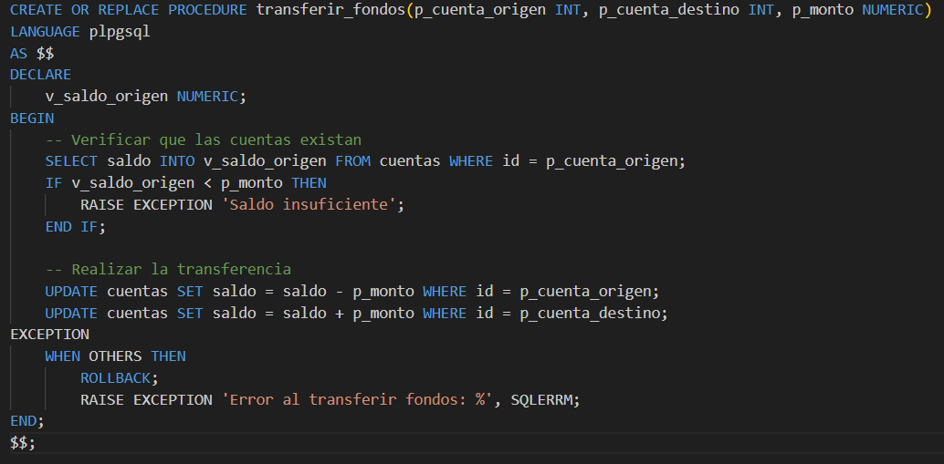
EJEMPLO DE MANEJO DE EXCEPCIONES

Slide 65
TALLER MANEJO DE EXCEPCIONES
Crea un procedimiento que inserte un nuevo registro en una tabla.
Introduce intencionalmente un error (por ejemplo, violar una restricción única).
Utiliza un bloque BEGIN...EXCEPTION para capturar la excepción y mostrar un mensaje de error personalizado.
Expandir el procedimiento para capturar otros tipos de excepciones definidas por el motor de base de datos como: division_by_zero, null_value_not_allowed, foreign_key_violation.
Personaliza los mensajes de error para cada tipo de excepción
En caso de error, realizar un rollback de transacción para deshacer los cambios realizados.
Defina por lo menos una excepción propia haciendo uso de la sentencia RAISE EXCEPTION

Slide 66
DISPARADORES (TRIGGERS)
Un disparador (trigger en inglés) en PostgreSQL es un mecanismo que permite ejecutar automáticamente una función cuando se produce un evento específico en una tabla. Estos eventos pueden ser inserciones (INSERT), actualizaciones (UPDATE) o eliminaciones (DELETE) de filas. En esencia, los disparadores actúan como "escuchas" que reaccionan ante cambios en la base de datos.

Slide 67
IMPORTANCIA DE LOS DISPARADORES (TRIGGERS)
Integridad de datos: Asegurar que los datos insertados o modificados cumplan con ciertas reglas de negocio.
Auditoria: Registrar cambios en los datos para fines de seguimiento y control.
Cascading updates: Realizar actualizaciones en cascada en otras tablas relacionadas.
Notificaciones: Enviar notificaciones (por correo electrónico, SMS, etc.) cuando ocurran ciertos eventos.
Gestión de transacciones: Implementar lógica de transacciones complejas.

Slide 68
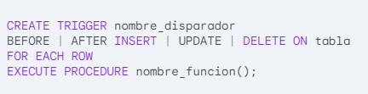
ESTRUCTURA DE LOS DISPARADORES (TRIGGERS)
CREATE TRIGGER: Crea un nuevo disparador.
nombre_disparador: Nombre único del disparador.
BEFORE | AFTER: Especifica si el disparador se ejecuta antes o después de la operación.
INSERT | UPDATE | DELETE: Especifica el tipo de operación que activa el disparador.
ON tabla: Indica la tabla sobre la que se define el disparador.
FOR EACH ROW: Indica que el disparador se ejecuta por cada fila afectada.
EXECUTE PROCEDURE nombre_funcion(): Especifica la función que se ejecutará.

Slide 69
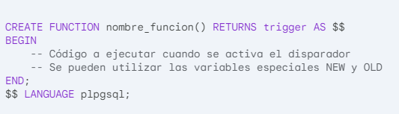
FUNCION ASOCIADA A LOS DISPARADORES (TRIGGERS)
NEW: Contiene los valores de la nueva fila (para INSERT y UPDATE).
OLD: Contiene los valores de la fila antigua (para UPDATE y DELETE).

Slide 70
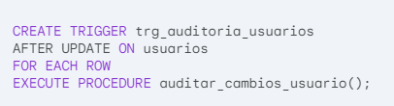
EJEMPLO DE DISPARADOR (TRIGGER)
NEW: Contiene los valores de la nueva fila (para INSERT y UPDATE).
OLD: Contiene los valores de la fila antigua (para UPDATE y DELETE).

Slide 71

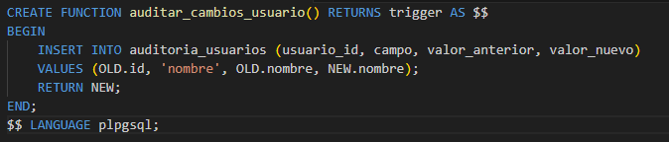
EJEMPLO DE DISPARADOR (TRIGGER)
NEW: Contiene los valores de la nueva fila (para INSERT y UPDATE).
OLD: Contiene los valores de la fila antigua (para UPDATE y DELETE).
La función auditar_cambios_usuario() podría registrar los cambios en una tabla auditoria como por ejemplo:

Slide 72
CONSIDERACIONES IMPORTANTES DE LOS DISPARADORES (TRIGGERS)
Rendimiento: Los disparadores pueden afectar el rendimiento de la base de datos, especialmente si se ejecutan con frecuencia.
Complejidad: Los disparadores pueden hacer que la base de datos sea más compleja de entender y mantener.
Orden de ejecución: El orden en que se ejecutan los disparadores puede ser importante.
Ciclos infinitos: Evita crear disparadores que se llamen unos a otros, ya que esto puede causar ciclos infinitos.

Slide 73
TALLER SOBRE DISPARADORES (TRIGGERS)
Existe una base de datos para una biblioteca. Hay una tabla llamada libros con las siguientes columnas: id, titulo, autor, stock.
Objetivos:
Crear un trigger que se ejecute antes de eliminar un libro y verifique si el libro tiene ejemplares prestados. Si es así, no permita la eliminación.
Crear un trigger que se ejecute después de insertar un nuevo libro y aumente automáticamente el stock total de libros en una tabla de estadísticas.
Crear un trigger que se ejecute después de actualizar el campo stock de un libro y envíe un correo electrónico si el stock llega a cero (simulación).

Slide 74
SECUENCIAS
Una secuencia en PostgreSQL es un objeto de base de datos que genera una serie de números enteros únicos en forma consecutiva. Se utilizan comúnmente para generar claves primarias automáticas en tablas, asegurando así la unicidad de cada registro.

Slide 75
IMPORTANCIA DE LAS SECUENCIAS
Generación automática de claves primarias: Elimina la necesidad de generar manualmente identificadores únicos.
Integridad de datos: Garantiza que cada fila tenga un valor de clave primaria único.
Escalabilidad: Permite manejar grandes volúmenes de datos de manera eficiente.
Facilidad de uso: La sintaxis para usar secuencias es sencilla y estándar.

Slide 76
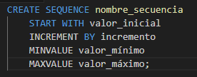
ESTRUCTURA DE UNA SECUENCIA
nombre_secuencia: El nombre que se le asigna a la secuencia.
START WITH: El valor inicial de la secuencia.
INCREMENT BY: El incremento entre cada valor generado.
MINVALUE: El valor mínimo que puede tomar la secuencia.
MAXVALUE: El valor máximo que puede tomar la secuencia.
CYCLE: Indica si la secuencia debe reiniciarse al alcanzar el valor máximo.

Slide 77


EJEMPLO DE USO DE UNA SECUENCIA

Slide 78
VENTAJAS DE USAR SECUENCIAS
Simplicidad: La generación de claves primarias se automatiza.
Consistencia: Se garantiza la unicidad de los valores.
Flexibilidad: Se pueden configurar las secuencias para adaptarse a diferentes necesidades.
Consideraciones adicionales.
Performance: En general, el uso de secuencias tiene un impacto mínimo en el rendimiento.
Múltiples bases de datos: Si se utiliza una secuencia en múltiples bases de datos, se debe tener cuidado para evitar conflictos.
Secuencias y transacciones: Las secuencias son objetos transaccionales, lo que significa que los cambios realizados en una secuencia se deshacen si se realiza un rollback de la transacción.

Slide 79
TALLER SOBRE SECUENCIAS
Existe una aplicación para una tienda en línea. Necesitas generar números de pedido únicos para cada venta realizada.
Objetivos:
Crear una secuencia para generar números de pedido.
Utilizar la secuencia para asignar un número de pedido único a cada nueva venta.
Modificar la secuencia cambiando el incremento de 10 en 10.

Slide 80
XML EN BASE DE DATOS RELACIONALES
PostgreSQL ofrece un soporte nativo para el almacenamiento y manipulación de datos XML, brindando una flexibilidad significativa para gestionar estructuras de datos semiestructuradas. Sin embargo, es importante comprender las implicaciones y las mejores prácticas para utilizar esta funcionalidad de manera efectiva.
¿Por qué almacenar datos XML en PostgreSQL?
Flexibilidad: XML permite representar datos de una manera jerárquica y semiestructurada, lo que es ideal para almacenar información compleja y variable.
Integración con otros sistemas: Muchos sistemas externos utilizan XML como formato de intercambio de datos, por lo que almacenar XML en la base de datos facilita la integración.
Análisis de datos: PostgreSQL proporciona funciones para analizar y extraer información de los datos XML almacenados.

Slide 81
FORMAS DE ALMACENAMIENTO XML
Columna de tipo XML:
Almacenamiento directo: El documento XML completo se almacena como un valor de tipo xml en una columna de la tabla.
Ventajas: Sencillo de implementar y eficiente para almacenar documentos XML completos.
Desventajas: Puede ser menos eficiente para realizar consultas específicas sobre partes del documento.
Columnas relacionales:
Descomposición: El documento XML se descompone en sus elementos y atributos, y cada uno se almacena en una columna separada de una tabla relacional.
Ventajas: Permite realizar consultas SQL estándar sobre los datos XML, lo que puede ser más eficiente en algunos casos.
Desventajas: Requiere un diseño cuidadoso de la base de datos y puede ser complejo para documentos XML muy grandes o con estructuras variables.

Slide 82
FUNCIONES Y OPERADORES XML EN POSTGRES
PostgreSQL proporciona un conjunto rico de funciones y operadores para trabajar con datos XML:
xmlparse: Convierte una cadena en un valor XML.
xpath: Extrae elementos y atributos de un documento XML utilizando XPath.
exists: Verifica si un elemento o atributo existe en un documento XML.
xmltable: Transforma un documento XML en una tabla relacional.

Slide 83
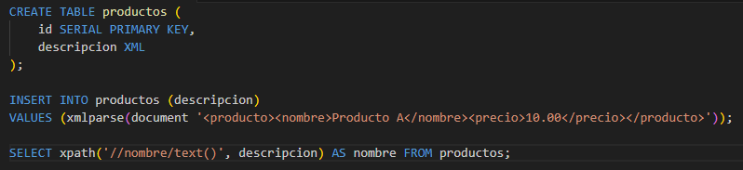
EJEMPLO XML EN POSTGRES

Slide 84
CONSIDERACIONES IMPORTANTES CON EL XML
Esquema XML: Es recomendable definir un esquema XML para validar los datos y asegurar la consistencia.
Tamaño de los documentos: Para documentos XML muy grandes, puede ser más eficiente utilizar soluciones de almacenamiento de objetos grandes (LOB).
Rendimiento: El rendimiento de las consultas sobre datos XML puede variar según la complejidad de las expresiones XPath y la estructura del documento.
Actualizaciones: Realizar actualizaciones en datos XML almacenados puede ser más complejo que en datos relacionales.
¿Cuándo usar el almacenamiento XML en PostgreSQL?
Datos semiestructurados: Cuando los datos tienen una estructura flexible y no se ajustan perfectamente a un modelo relacional.
Integración con sistemas externos: Cuando se necesita intercambiar datos con sistemas que utilizan XML.
Almacenamiento temporal de datos: Para almacenar datos XML de forma temporal antes de procesarlos.

Slide 85
TALLER XML EN POSTGRES
Existe una base de datos para una tienda en línea que almacena información sobre los productos en formato XML. Cada producto tiene un nombre, descripción, precio y una lista de categorías asociadas.
Objetivos:
Crear una tabla para almacenar la información de los productos en formato XML.
Insertar varios registros de productos con la estructura XML.
Extraer información específica de los documentos XML utilizando funciones y operadores como los nombres de todos los productos y el nombre del producto con su precio asociado.
Crear una consulta que devuelva todos los productos de una categoría determinada.

Slide 86
JSON EN BASE DE DATOS RELACIONALES
PostgreSQL, desde la versión 9.2, ofrece soporte nativo para el almacenamiento de datos en formato JSON. Este formato ha ganado popularidad debido a su flexibilidad, legibilidad y amplio uso en aplicaciones web. Las principales razones para utilizar JSON en PostgreSQL son:
Flexibilidad: JSON permite representar datos de una manera jerárquica y semiestructurada, adaptándose a estructuras de datos complejas y cambiantes.
Facilidad de uso: El formato JSON es fácil de leer y escribir, tanto para humanos como para máquinas.
Integración con aplicaciones: Muchas aplicaciones web y servicios en la nube utilizan JSON como formato de intercambio de datos.
Consultas eficientes: PostgreSQL proporciona funciones y operadores específicos para realizar consultas sobre datos JSON de forma eficiente.

Slide 87
TIPO DE DATOS JSON EN POSTGRES
json: Almacena datos JSON en formato de texto.
jsonb: Almacena datos JSON en formato binario, lo cual suele ser más eficiente para consultas y actualizaciones.
Recomendación: En la mayoría de los casos, se recomienda utilizar el tipo de dato jsonb debido a su mejor rendimiento.

Slide 88
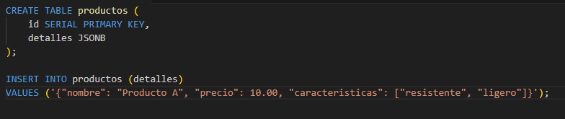
EJEMPLO JSON EN POSTGRES
Consultar datos JSON
PostgreSQL ofrece una amplia gama de operadores y funciones para consultar datos JSON:
->>: Extrae un valor escalar de un objeto JSON.
->: Extrae un objeto o una matriz de un objeto JSON.
@>: Comprueba si un objeto JSON contiene otro objeto.
#>>: Extrae un valor utilizando una ruta JSON.

Slide 89
VENTAJAS DE USAR JSON EN POSTGRES
Flexibilidad: Adaptabilidad a diferentes estructuras de datos.
Escalabilidad: Capacidad para manejar grandes volúmenes de datos.
Facilidad de uso: Sintaxis sencilla para insertar, actualizar y consultar datos.
Integración con herramientas: Muchas herramientas y lenguajes de programación ofrecen soporte nativo para JSON.

Slide 90
CONSIDERACIONES IMPORTANTES DE JSON EN POSTGRES
Esquema: Aunque JSON es flexible, es recomendable definir un esquema para garantizar la consistencia de los datos.
Rendimiento: El rendimiento de las consultas puede verse afectado por la complejidad de las expresiones JSON y la cantidad de datos.
Actualizaciones: Las actualizaciones en datos JSON pueden ser más complejas que en datos relacionales.

Slide 91
TALLER JSON EN POSTGRES
Existe una aplicación para una tienda en línea que almacena información sobre los productos en formato JSON. Cada producto tiene un nombre, descripción, precio, y una lista de categorías asociadas.
Objetivos:
Crear una tabla para almacenar la información de los productos en formato JSONB.
Insertar varios registros de productos en estructura JSON.
Extraer información específica de los documentos JSON utilizando funciones y operadores como el nombre de todos los productos, el nombre y precio de cada producto, obtener la segunda categoría de un producto.
Crear una consulta que devuelva todos los productos que tengan un precio mayor a un valor $10.000.

Slide 92
Gracias.

